Slide 1

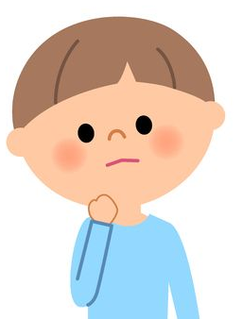

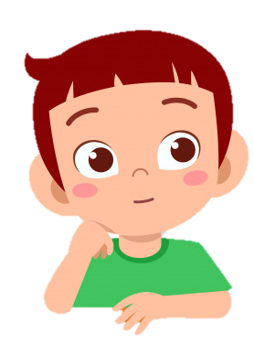

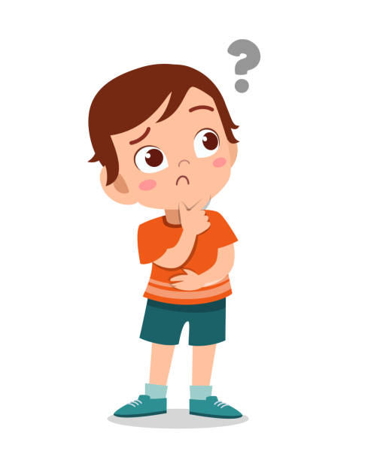
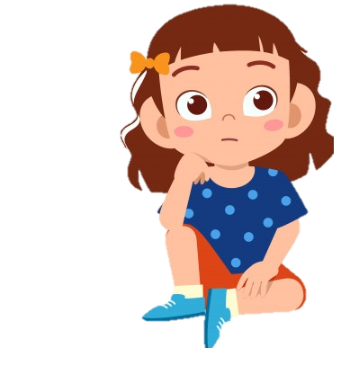
لماذا لا يمكنني الذهاب إلى المدرسة
Created by Abbi Kruse & The Playing Field
Artwork by Reach Dane
Madison, WI

Slide 2



أذهب إلى المدرسة في معظم الأيام

Slide 3

أحب ألعب مع أصدقائي

Slide 4
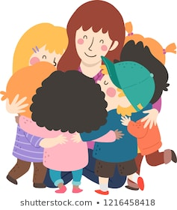

أساتذتي يحبوني كثيرا!

Slide 5


حالياً لا يمكنني الذهاب إلى …المدرسة

Slide 6

في المدرسة هناك أطفالٌ كثيراً

Slide 7
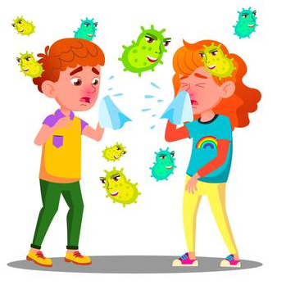
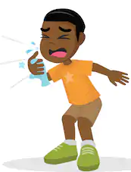
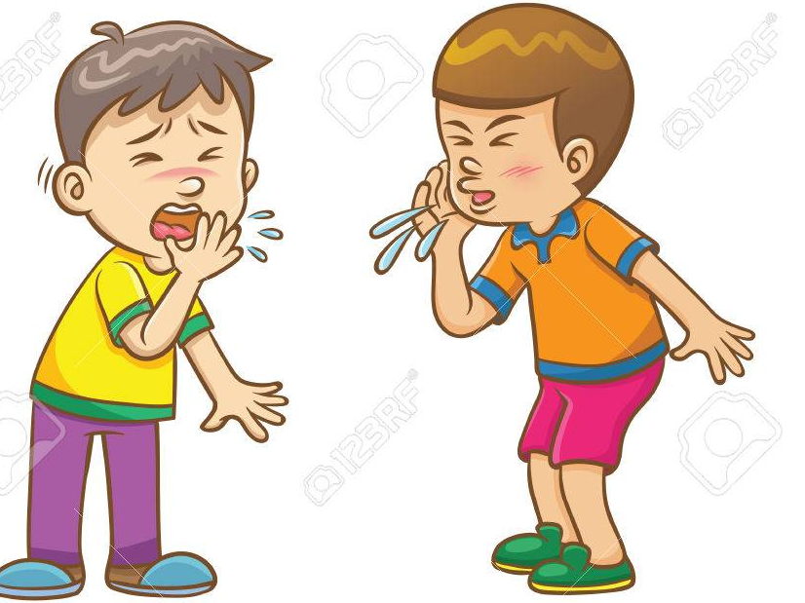
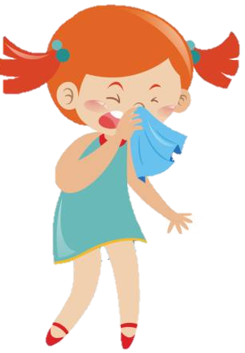
عندما يجتمع كثير من الأطفال في مكان واحد فبعضهم سيعطسون ويسعلون وسوف ينقلون المرض للاخرين من الأطفال

Slide 8
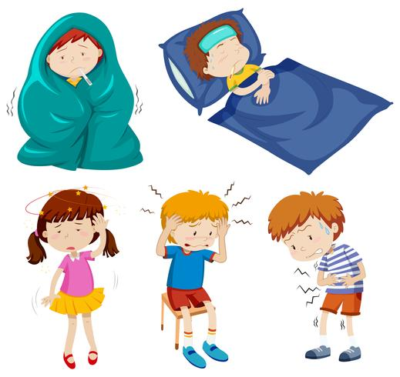
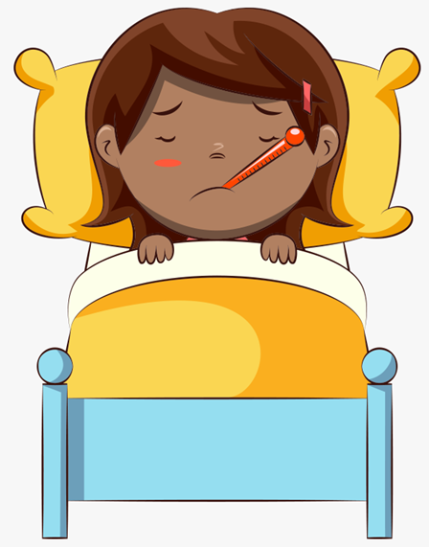
يمكن أن يصاب الجميع بالمرض في حال مشاركة السعال والعطاس

Slide 9
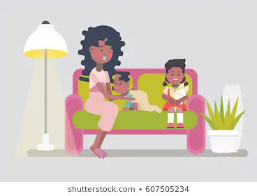
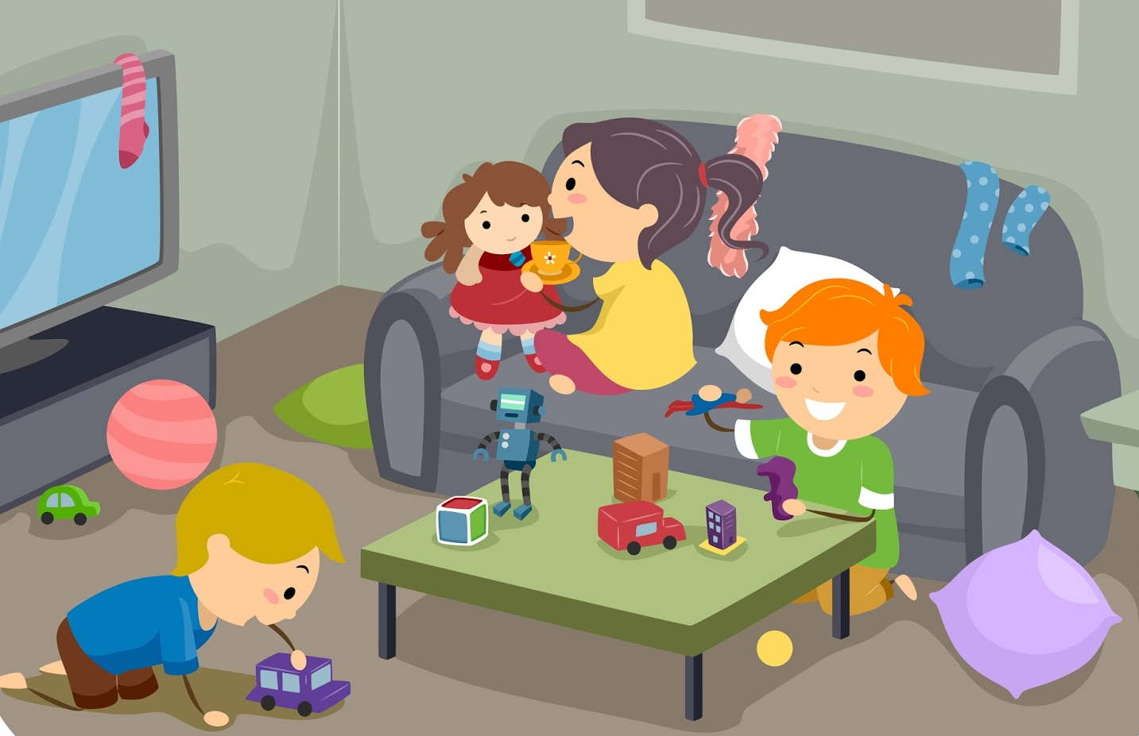
سأكون في المنزل حتى يصبح جميع أصدقائي ومعلمي في صحة جيدة لذلك

Slide 10

!عندما يكون الجميع بصحة جيدة ، يمكننا العودة إلى المدرسة

Slide 11
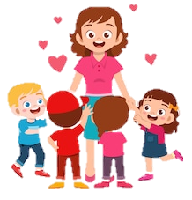

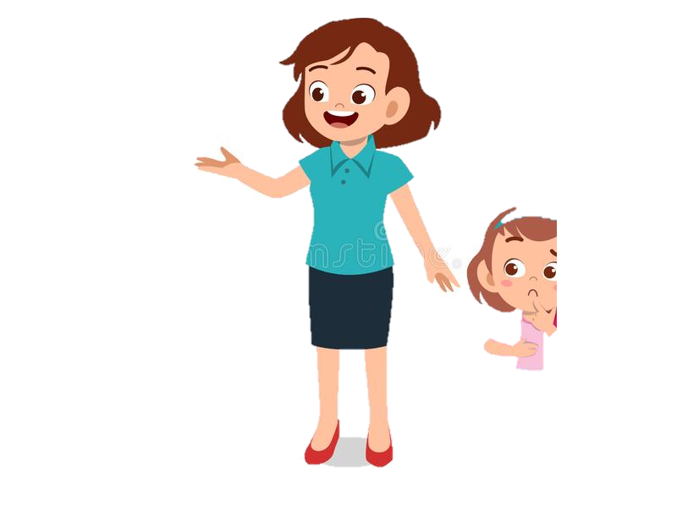
معلمي يحبونني ويفكرون بي

